Slide 1

3조 System out
회사 웹페이지 개발
이정화
김영빈
이호형
정성현
황은솔

Slide 2
목차
1.
주제
2.
벤치 마킹
3.
차별화 전략
주제 선정 이유
총 장단점

Slide 3

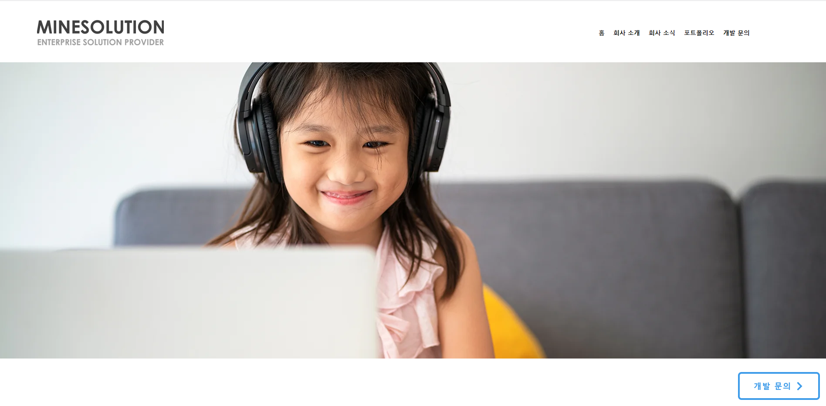
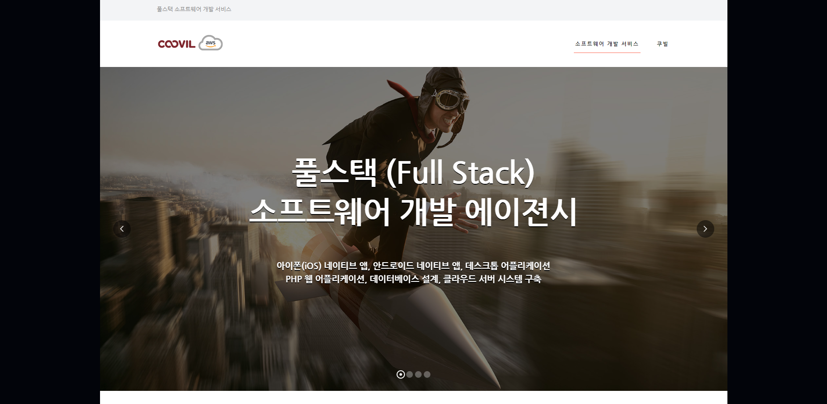
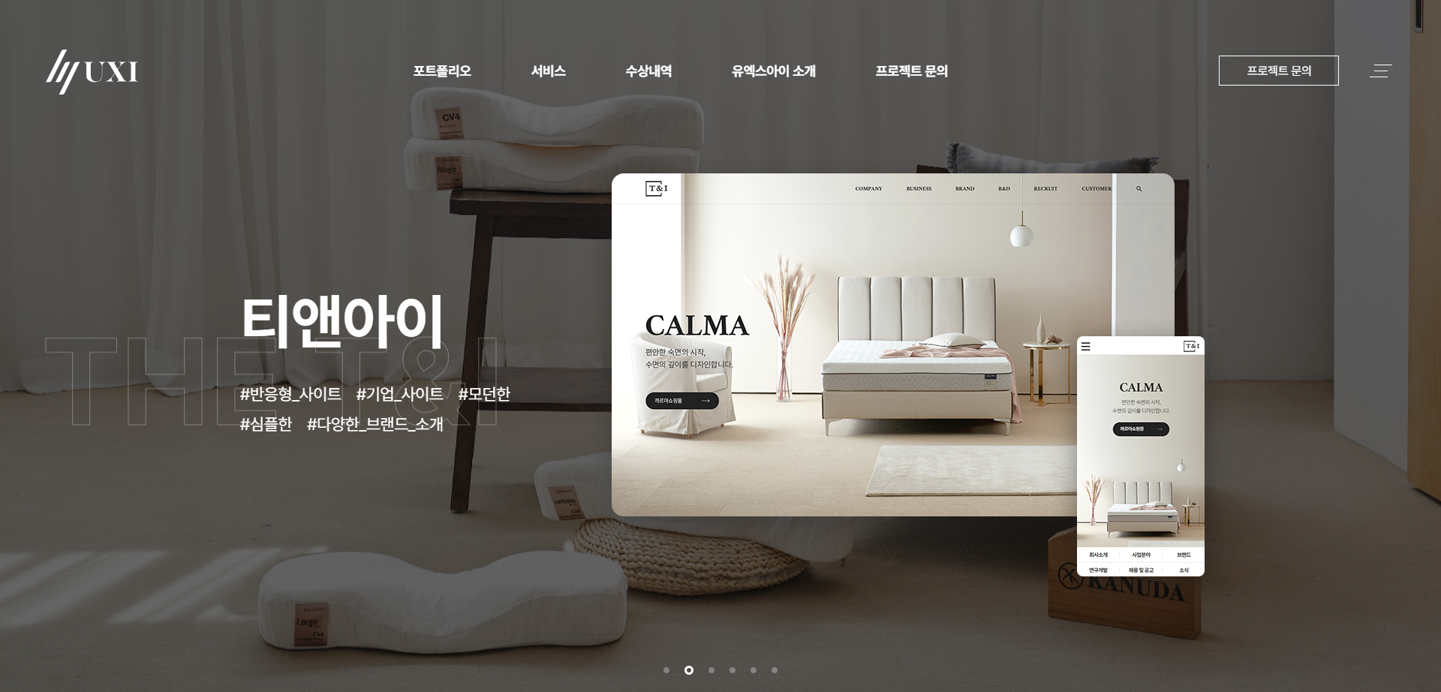
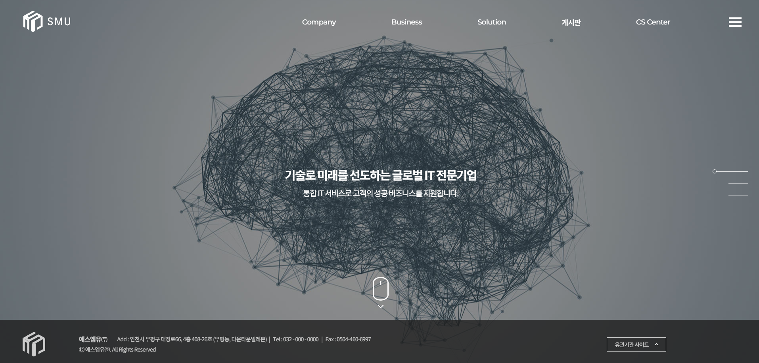
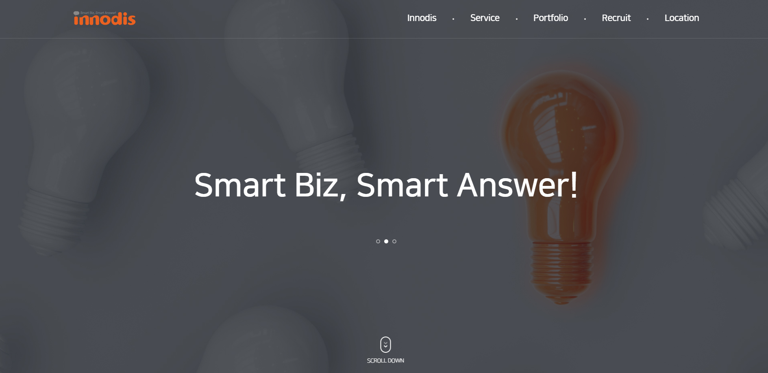
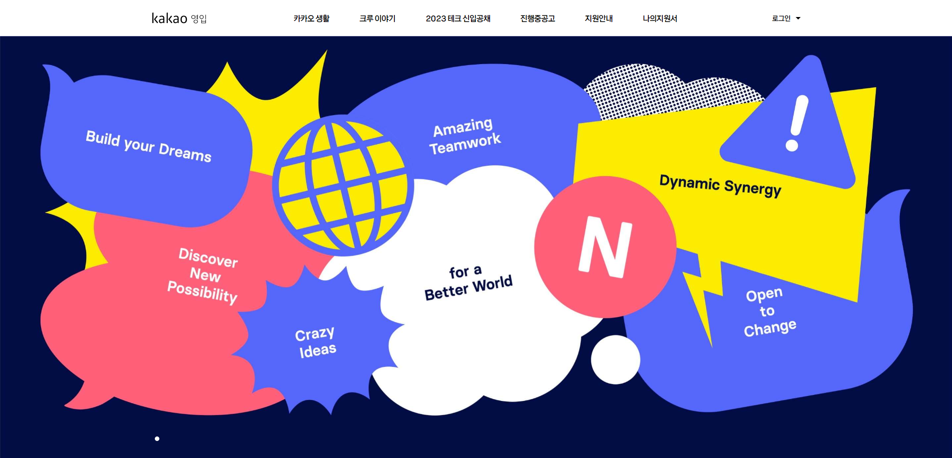
Part 1,
주제
주제 선정 이유
다양한 종류의 IT회사 웹페이지를
확인 할 수 있다.
IT회사 웹페이지의 중점적인 기능을
확인해본다

Slide 4
Part 2,
벤치 마킹
벤치마킹(메인)
마인솔루션
UXI
장점
개발문의를 사이트 내에서 해결가능 하다.
포트폴리오, 협력사등 회사의
실력적인 부분을 강조한다.
단점
신규 인원 채용에 관한 카테고리가 없음

Slide 5
Part 2,
벤치 마킹
벤치마킹
쿠빌
이노디스
쿠빌
장점
포트폴리오
간략하게 이미지 보기/
자세한 내용 보기 기능
문의 메시지 보내기 전 ‘captcha’ 기능
단점
신규 인원 채용에 관한 카테고리가 없음
이노디스
장점
채용에서 사내문화나 사내복지를 알려
지원자에게 좋은 어필이 가능함
단점
개발 문의에관한 카테고리가 없음

Slide 6
Part 2,
벤치 마킹
벤치마킹
SMU
SMU
카카오 영입
장점
카테고리의 구체화와
자유게시판이 있음
단점
간략한 회사 소개와
활성화 되지 않은 자유게시판
카카오 영입
장점
일을 분야별로 구분하여 직관적인 확인 가능
채용절차를 상세히 알려주는 채용페이지가 있음
단점
프로그램이나 관련 포트폴리오가
없어 해당 회사의
세부업무를 파악하기 어려움

Slide 7
Part 2,
벤치 마킹
총 장단점 정리
 | 마인솔루션 | UXI | 쿠빌 | 이노디스 | SMU | 카카오 영입
신규채용 | X | X | X | O | X | O
개발 문의 | O | O | O | X | O | X
포트폴리오 | O | O | O | O | O | X
자유게시판 | X | X | X | X | O | O
회사 위치(지도) | X | O | X | O | O | O
가장 많이 사용되고 있는 기능은 회사의 포트폴리오 이력 소개(5곳)
다음으로 많이 사용되고 있는 기능은
회사위치(4곳), 개발문의(4곳) 이다

Slide 8



Part 3,
차별화 전략
차별화 전략
채용 카테고리 부분 추가
개발문의와 입사문의는 담당 부서의 E-메일로
전달받는 기능추가
꾸준한 관리가 될 수 있도록 관리자 페이지를
도입하여 신규정보 등록

Slide 9

THANK YOU.
감사합니다

